Slide 1
Pneumologie III
Infekční záněty plic
Neinfekční záněty plic
Pneumokoniózy
diagnostikou a léčbou hormonálních poruch

Slide 2
Záněty plic
definice – akutní zánětlivé onemocnění, které postihuje plicní alveoly, respirační bronchioly a plicní intersticium
klinicky je stav definován jako nález čerstvého infiltrátu na RTG hrudníku spolu s nejméně dvěma příznaky infekce respiračního traktu (nejčastěji kašel, dále dušnost, bolest na hrudníku, horečka a poslechový nález)
patogeneze – překrvení plic, infiltrace alveolů, intersticia a/nebo dalších struktur, tím se redukuje dýchací plocha nebo výměna plynů

Slide 3
Pneumonie
Dělení:
  dle agens:
    infekční (bakterie, viry, houby, paraziti)
    neinfekční (inhalační, alergické, iatrogenní – po lécích)
  dle patomorfologie:
    povrchové – bronchopneumonie, pneumonie
      Lobulární - lalůčkové (ložiskové), lobární – lalokové, alární
    hluboké tzv. intersticiální – pneumonitidy
      Nehnisavé, rozpadové, proliferativní
  dle epidemiologie:
    komunitní, CAP – community acquired pneumonia
    nozokomiální, HAP – hospital acquired pneumonia
      ventilátorová pneumonie, VAP
    u imunokompromitovaných, PIIH

Slide 4
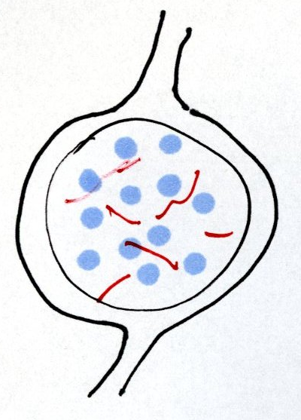
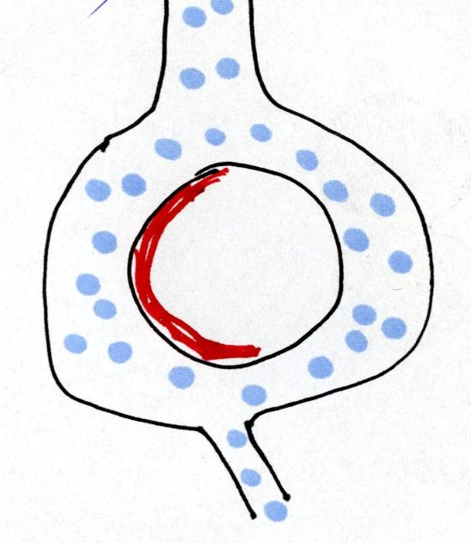
Záněty plic
povrchové
hluboké- intersticiální
1. bronchopneumonie
2. pneumonie
pneumonitidy

Slide 5
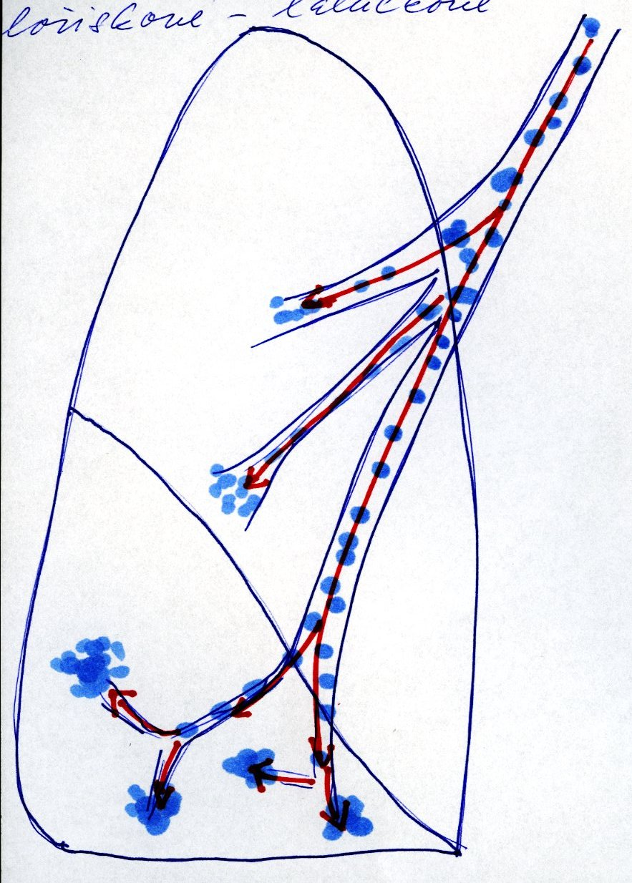
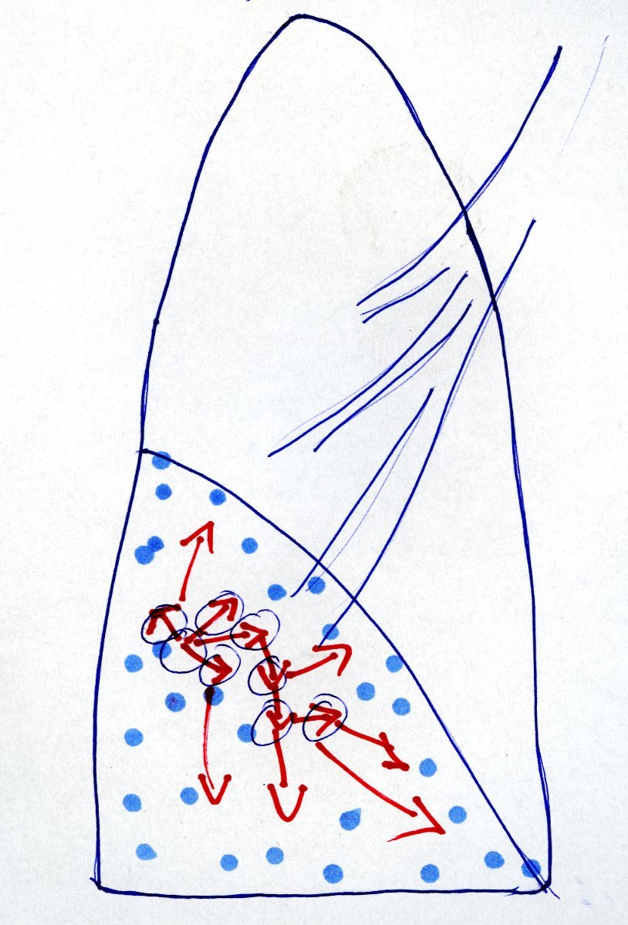
Povrchové záněty plic
Bronchopneumonie lobulární (lalůčkové) - ložiskové
Pneumonie lobární - laloková
Navazující na bronchitis
Plošné šíření v plicní tkáni

Slide 6
Komunitní pneumonie I
definice – pn. vzniklá v běžném životním styku, mimo nemocniční prostředí (či do 2 dnů od přijetí do nemocnice) a bez vztahu k zdravotnickým výkonům. Způsobují je běžné patogeny, zpravidla dobře citlivé na antimikrobiální léky.
80 – 90 %
etiologie
  Pneumokok (Streptococcus pn.) – typická lobární stafylokok,
  Hemofilus pn., méně G- bakterie – Klebsiela, pseudomonas, obvykle dobře citlivé na ATB – lobulární pneumonie, bronchopneumonie
  mykoplazmata, chlamydie, viry - atypické pneumonie

Slide 7
Komunitní pneumonie II
patogeneze
typická lobární před érou ATB čtyři fáze:
- 1. kongesce,
- 2. šedá hepatizace, (respirační insuficience, srdeční selhání),
- 3. červená hepatizace,
- 4. rezoluce nebo karnifikace, dnes od 2. fáze ovlivněno ATB
lobulární pneumonie – bronchopneumonie – šíří se podél bronchů
atypická pneumonie – postihuje nejvíce intersticium

Slide 8
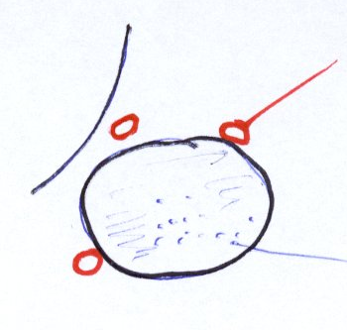
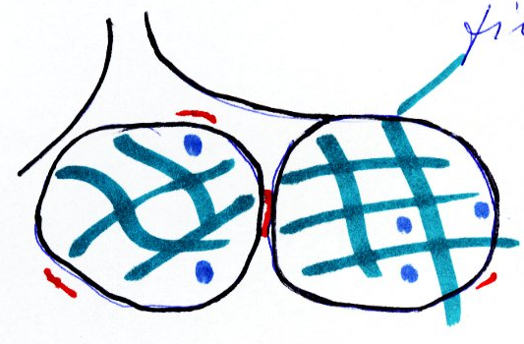
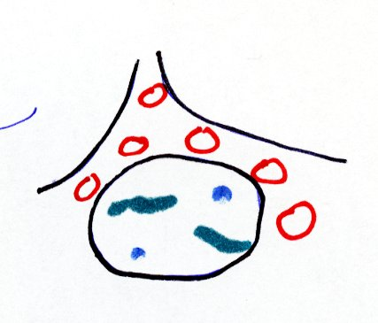
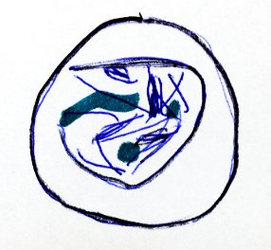
Pneumonie lobární –(hl. pneumokoky)
4 stádia:
1.) zánětlivý edém
1. den
3.) šedá hepatizace
4.- 8. den
fibrín
cévy
1.
3.
bakterie
2.) červená hepatizace
2.- 4. den
4.) rezoluce
vyhojení karnifikace
2.
4.

Slide 9
Pneumonie lobární – (hl. pneumokoky) – 4. stádia

Slide 10
Komunitní pneumonie III
příznaky
  horečky, třesavka, zimnice,
  předchozí zánět HCD, bronchitida
  kašel suchý či vlhký, včetně hemo­ptýzy,
  pleurální bolest a dušnost mohou být různého stupně v závislosti na rozsahu infiltrace.
  poslechovým nálezem jsou chrůpky, trubicové, oslabené dýchání, může být slyšet krepitus.
  poklep bývá ztemnělý v oblasti výpotku,
  RTG - různě rozsáhlá a různě homogenní infiltrace, výpotek
  celkové projevy: bolesti hlavy, svalů a kloubů, nauzea, zvracení a pocity slabosti, zmatenost při teplotách
  laboratorně zvýšené FW, CRP, leu,
komplikace
  pleuritida, empyém, plicní absces, plicní gangréna, ARDS
  mimoplicní: artritida, otitida, nefritida endokarditida, meningitida, peritonitida a také sepse

Slide 11
Komunitní pneumonie IV
diagnostika
RTG hrudníku zadopřední, boční
  u lobární – zastínění celého laloku
  u bronchopneumonie – drobnější infiltráty podél bronchů
  u atypické pneumonie – splývající infiltrace, vetšinou oboustranná
mikrobiologické vyšetření sputa (agens se zjistí jen v 50 %), hemokultivace
vyšetření Ag legionel a pneumokoků v moči
u atypické pneumonie - sérologie, neurologický nález, EKG
pleurální punkce
doplňková dg.: CT, spirometrie, BSK s BAL

Slide 12
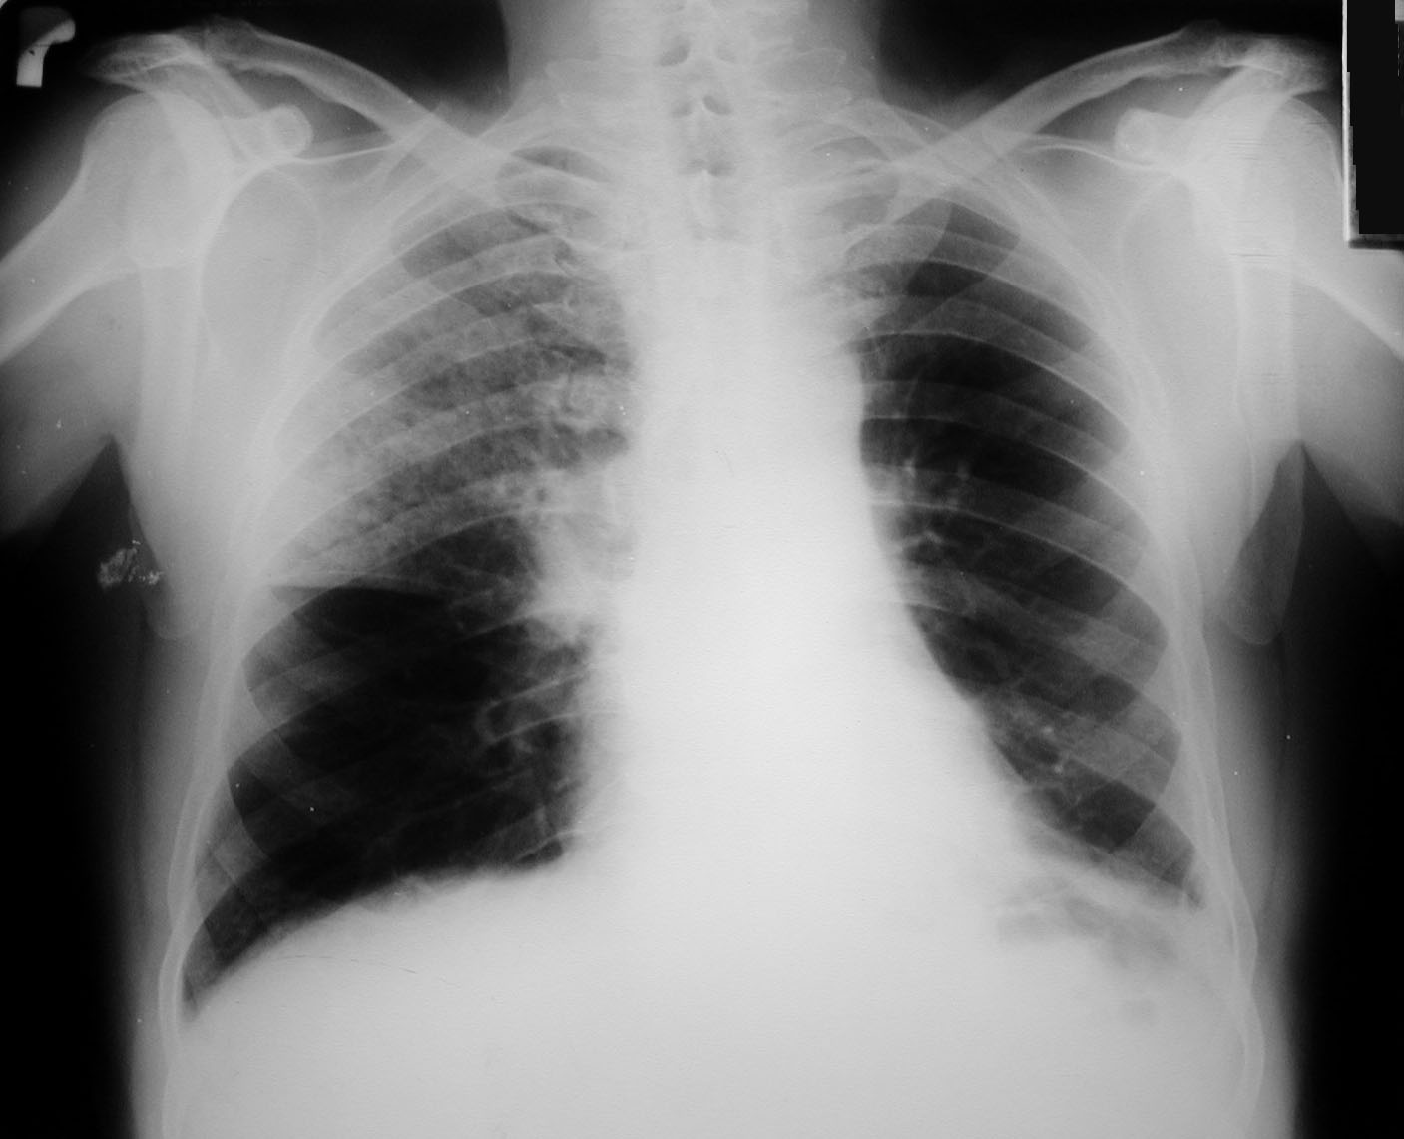
Komunitní pneumonie horního laloku pravé plíce

Slide 13
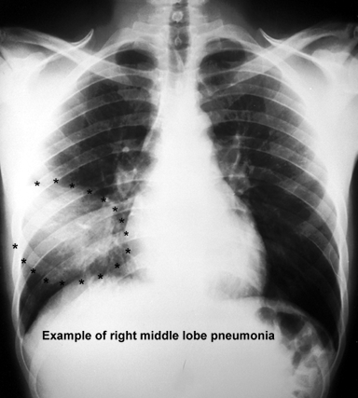
Lobární pneumonie

Slide 14
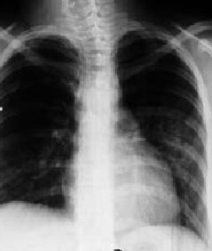
Lobulární pneumonie - bronchopneumonie
Notes:
Vlevo parakardiálně nehomogenní snížení transparence středního laloku vpravo. nerespektující hranice laloků.

Slide 15
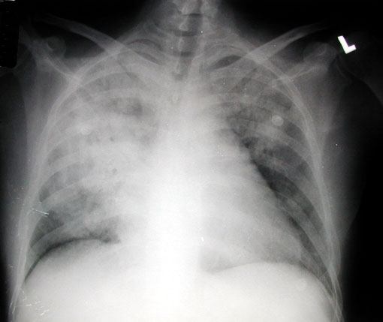
Rozsáhlá legionelová pneumonie

Slide 16
Komunitní pneumonie V
léčba – empiricky ATB, současně odběr sputa, dle výsledků korekce, nemocný v dobrém stavu nemusí být hospitalizován, starší nemocní, diabetici, kardiaci, s poruchami ledvin a jater – hospitalizace, bronchodilatans, mukolytika..
při těžším průběhu – O₂ až řízená ventilace, podpora oběhu, nutrice, řešení komplikací
- atypická pneumonie – makrolidy, TTC
- virové pneumonie – ribavirin, amantadin
preventivní opatření – imunizace proti pneumokokové infekci, u dětí proti hemofilům

Slide 17
Nozokomiální pneumonie I
definice – pneumonie získaná v nemocničním prostředí za dva a více dní od přijetí či naopak 2 dny od propuštění, nejčastěji u pac. imobilních/s poruchou vědomí/ ve špatném nutričním stavu/po operacích
zdroj nákazy: pacienti, personál, přístroje→
  Ventilátorová pneumonie na zákl. mikroaspirace při UPV
etiologie
  Hemofilus, streptokokus, častěji G- bakt. - E. coli, dále Staf. Aureus, Pseudomonas, Serratia, Acinetobacter, anaeroby.
průběh - nepříznivý, vysoký výskyt komplikací, horší prognóza

Slide 18
Nozokomiální pneumonie II
příznaky – zhoršení celkového stavu při základní probíhající chorobě, zhoršené dýchání, pocení, slabost, u anergních nemocných nemusí být patrné
komplikace – bakterémie, sepse, septický šok, multiorgánové selhání, tvorba abscesů
léčba – vždy kombinací i.v. podávaných ATB empiricky s úpravou dle výsledků mikrobiologického vyšetření, O₂, hydratace, sekretolytika, podpora oběhu, výživy, profylaxe TEN

Slide 19
Pneumonie imunokompromitovaných I
definice – pneumonie komplikující průběh stavů spojených s imunosupresí (po CHT, transplantaci, HIV pozitivní pacienti)
etiologie
  běžné patogeny –Klebsiella pneumoniae, Legionella, Pseudonomas aeruginosa, anaeroby
  Oportunní agens: RS virus, herpes zoster virus, Pneumocystis jiroveci, atyp. mykobakterie, Candida, Aspergilus
příznaky – celkové zhoršení stavu, vzestup teplot, narůstající dušnost, poslechově nález od negativního po výrazné chropy difúzně, pleurální výpotek

Slide 20
Pneumonie imunokompromitovaných II
diagnostika – RTG – disperzní stíny difúzně, u nemocných v neutropenii obraz chudý, při nejasném nálezu bronchoskopie s bronchoalveolární laváží
komplikace – rozvoj ARDS, DIC, septický šok s multiorgánovým selháním, možnost metastatického rozsevu infekce
průběh – velmi dravý, během několika hodin od prvních příznaků může vzniknout nutnost řízené ventilace

Slide 21
Pneumonie imunokompromitovaných III
léčba – razantní brzká léčba kombinací širokospektrých ATB, nutnost opakovaného odběru kvalitního materiálu pro mikrobiologické vyšetření, oxygenoterapie, sekretolytika,inhalace, podpora výživy, oběhu, podání Ig, profylaxe DIC, TEN, Legionela – erytromycin, makrolidy, CMV - ganciclovir

Slide 22
Mykotické pneumonie I
definice – zánět dýchacích cest a plicního parenchymu mykotického původu
etiologie - primární – histoplazmóza, blastomykóza (USA, Asie, Afrika)
- sekundární - Candida, Aspergilus, Mucor, Cryptococcus neoformans, Nocardia, Pneumocystis carinii
výskyt – 20% HIV pozitivní prodělá pneumocystovou pneumonii jako první příznak manifestace, za dobu trvání AIDS prodělá tuto pneumonii 50% nemocných, v poslední době více u astmatiků léčených lokálními steroidy

Slide 23
Mykotické pneumonie II
příznaky – plíživě, TT 38ºC, expektorace s příměsí krve, celkové zhoršení stavu, nereaguje na ATB, pneumocysta má rychlou progresi
diagnostika – RTG hrudníku – disperzní infiltráty, kulovitý útvar u aspergilomu, kultivace sputa, spolehlivě z BAL
komplikace – rozvoj ARDS, respirační insuficience, hlenové zátky s atelektázou
léčba – fluconazol, amphotericin B, itraconazol, u pneumocysty cotrimoxazol
preventivně – cotrimoxazol, pentacarinat

Slide 24
Parazitární pneumonie
definice – zánět dýchacích cest způsobený parazity
etiologie – amébiáza, toxoplazmóza, echinokokóza, askaridóza, toxokaróza
příznaky – dušnost, tachypnoe, horečka, zhoršení stavu
diagnostika – difuzně chrůpky, RTG hrudníku – mléčné infiltráty pomíjející hroty a báze, v KO eosinofilie, BAL
komplikace – ARDS, abscesy, respirační insuficience
léčba – antiparazitika, antihelmintika, O₂, sekretolytika, intubace, řízená ventilace při RI

Slide 25
Plicní absces I
definice – lokalizovaný hnisavý proces s nekrózou plicní tkáně
etiologie – aspirace, komplikace pneumonie, hematogenní rozsev, přestup z okolí, bronchogenní Ca, u starších oslabených
příznaky – teploty, kašel, zhoršení stavu, vomika, hemoptýza, pleurální bolesti
diagnostika – může být amforický poklep, chropy, RTG hrudníku, kulovitý stín, hydroaerický efekt, pleurální reakce, mikrobiologie sputa, bronchoskopie s laváží, CT, HRCT

Slide 26
Plicní absces II
komplikace – metastatické abscesy – ledviny, CNS, přestup do mediastina, rozvoj pyopneumothoraxu, empyému, progrese do sepse
léčba – masivně a dlouhodobě ATB, nejlépe v kombinace proti aerobním a anaerobním původcům, lokálně výplachy ATB, drenážní poloha, chirurgické odstranění při chronicitě

Slide 27
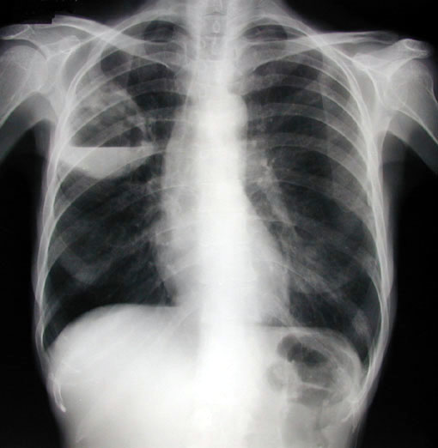
Abscedující pneumonie horního laloku pravé plíce

Slide 28
Plicní gangréna
definice – difúzní hnisavý proces s mnohočetnými rozpady plicní tkáně
etiologie – vždy u oslabených, po hrudních operacích (lobektomie), nejčastěji anaeroby
příznaky – dušnost, teploty, zhoršení stavu, dráždivý kašel, čokoládové sputum, respirační insuficience
diagnostika – difúzně chropy, RTG - cárovité zastření v horních polích, CT – infiltráty s kolikvací
komplikace – prakticky vždy RI
léčba – antianaerobní ATB, megadávky PNC, metronidazol, linkomycin, CLMP, O₂, odsávání, lokální laváže ATB, intubace, řízená ventilace

Slide 29
Neinfekční záněty plic
aspirační pneumonie
inhalační pneumonie
postiradiační pneumonie, polékové poškození plic

Slide 30
Aspirační pneumonie I
definice – zánětlivá odpověď dýchacích cest a plicního parenchymu na kontakt s chemicky aktivní látkou (žaludeční obsah, cizí těleso)
etiologie – aspirace žaludečního obsahu, aspirace chemických substancí při nehodách
často u imobilních ležících pac., u pac. s polykacími potížemi (po CMP), při výkonech (zavádění TSK, intubaci)
příznaky – dušnost s cyanózou, bronchiální hypersekrece, bronchospasmus až akutní dušení

Slide 31
Aspirační pneumonie II
diagnostika
  anamnéza,
  průkaz substance z bronchoskopie
  RTG – difúzní infiltrace až obraz plicního edému
komplikace – plicní edém, ARDS, RI, plicní absces
léčba – O₂, bronchiální laváže, ATB, intubace, řízená ventilace, po dobu trvání nebezpečí zvracení nasogastrická sonda

Slide 32
Inhalační pneumonie I
definice – zánětlivá odpověď dýchacích cest a plicního parenchymu na kontakt s plynnými látkami nebo s mikročásticemi ve vdechovaném vzduchu
etiologie – oxidy síry, dusíku, ozón, chlór, amoniak, formaldehyd, radon, azbest,
  plyny rozpustné ve vodě poškozují dýchací cesty,
  plyny hůře rozpustné poškozují alveoly,
  oxidující plyny poškozují buněčné enzymy,
  plyny ovlivňující pH mění propustnost kapilár
  kombinované poškození (chemické a termické) – zplodiny požáru

Slide 33
Inhalační pneumonie II
příznaky – pálení v očích, slzení, pálení v nosu, otok sliznic, dušnost, dráždivý kašel, bolesti na hrudi, možnost otoku epiglottis a hrtanu
diagnostika – suché fenomeny, prodloužené exspirium, RTG – difúzní zastření až obraz edému, spirometrie obstrukce
komplikace – ARDS, RI, nekróza výstelky, abscesy, plicní fibróza
léčba - O₂, preventivně ATB, steroidů, lokální ošetření spojivek a nosní sliznice steroidy, intubace, řízená ventilace
prevence - respirátory

Slide 34
Postiradiační pneumonie, polékové poškození plic I
definice – reakce plicní tkáně a dýchacích cest na ozáření hrudníku nebo na podání léků (busulfan, nitrofurantoin, amiodaron, bleomycin)
etiologie
1. po ozáření změny subcelulární, deskvamace alveolární buněk, vznik kapilárních trombóz, vznik plicní fibrózy, začíná 1 - 4 měsíce od zahájení ozáření, zhoršuje se podobu dvou let, potom se stabilizuje
2. po podání léků – akutní vznik alergické pneumonitidy 1. - 4. den užívání léku, poté dlouhodobé postižení charakteru plicní fibrózy

Slide 35
Postiradiační pneumonie, polékové poškození plic II
příznaky – suchý dráždivý kašel, teploty, později rozvoj dušnosti v závislosti na dávce
diagnostika – poslechově nekonstantní nepřízvučné chrůpky, RTG – zastření a známky fibrotizace
komplikace – plicní fibróza, RI
léčba – steroidy v akutním stadiu, později podpůrný efekt, léčba komplikací

Slide 36
Pneumokoniózy
profesionální respirační onemocnění, vyvolaná dlouhodobou inhalací anorganických prachů, které vyvolají následně fibrózu plicní tkáně
silikóza inhalace prachu s oxidem křemičitým, vyznačuje se zánětem a jizvením v podobě nodulárních ložisek především v horních plicních polích. Celosvětově jde o nejrozšířenější profesionální onemocnění.
pneumokonióza uhlokopů vyvolává dlouhodobá expozice černouhelnému prachu u horníků.
azbestóza je chronické zánětlivé onemocnění postihující plicní parenchym, které se vyvíjí po dlouhodobé nadměrné expozici vláknům azbestu

Slide 37
Pneumokoniózy – silikóza I
definice – postižení plicního parenchymu způsobené oxidem křemičitým
etiologie – křemičitý prach pohlcují plicní makrofágy, ty uvolňují kyslíkové radikály a růstové faktory, aktivují fibroblasty
příznaky – narůstající dušnost
diagnostika – RTG obraz se vyvíjí – retikulace, nodulace, vazivové uzly, retrakce – přetažení mediastina, postupující dechová nedostatečnost

Slide 38
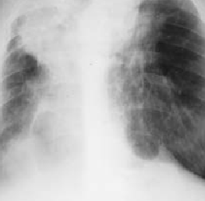
Silikóza plic - RTG
Notes:
Vpravo silikotické uzly, po pravostranné dolní bilobektomii, retrakce mediastina na postiženou stranu

Slide 39
Pneumokoniózy – silikóza II
komplikace – přetížení pravé komory a cor pulmonale, RI, predispozice k malignímu bujení, k TBC infekci
léčba – jen symptomatická, onemocnění progreduje i po přerušení kontaktu se škodlivinou
preventivní opatření – používání ochranných prostředků, větrání, pravidelné kontroly pracovníků

Slide 40
Silikatózy
definice – postižení plicního parenchymu prachem neobsahujícím oxid křemičitý
etiologie – azbest - azbestóza, talek - talkóza, fluorid berylnatý – berylióza
příznaky – většinou bez potíží
diagnostika – RTG hrudníku – ztluštění pleury – plaky, v dolních plicních polích zvýrazněná kresba, průkaz tělísek, CT, HRCT, výjimečně biopsie
komplikace – u azbestózy bronchogenní Ca, mesoteliom pleury, Ca laryngu, při fibróze cor pulmonale
léčba - symptomatická, vyřazení z expozice

Slide 41
Děkuji za pozornost

